Slide 1
TRABZON ÖLÇME DEĞERLENDİRME MERKEZİ
NİLGÜN MISIR
Ölçme Değerlendirme Uzmanı
Trabzon, 2024

Slide 2

ÖLÇME
Hedef alınan öğrencilerin bilişsel alan yeterliklerini uygun ölçme araçları kullanarak sayılarla ve sembollerle ifade etme sürecidir.

Slide 3
DEĞERLENDİRME
Ölçme sonuçlarını bir ölçütle karşılaştırıp ölçülecek nitelik hakkında karar verme sürecidir. (Turgut ve Baykul, 2010).

Slide 4

Ölçme Değerlendrime Yeterliliği ve Kimliği
Diğer görevler

Slide 5
Ölçme Değerlendrime Yeterliliği ve Kimliği
Gerçek saha ölçmecileri
Gerçek veri
Her zaman ölçme
Her zaman değerlendirme

Slide 6

Bir testi oluşturuken;
Alan uzmanı/uzmanları
Ölçme değerlendirme uzmanı
Dil uzmanı
Dizgi yapıcı

Slide 7
ÖĞRETMEN

Slide 8
Öyleyse bir öğrencinin geldiği noktayı bilmede öğretmen yeterliliği çok önemli(İnaltun, 2019; Moss ve Brath, 2018)

Slide 9
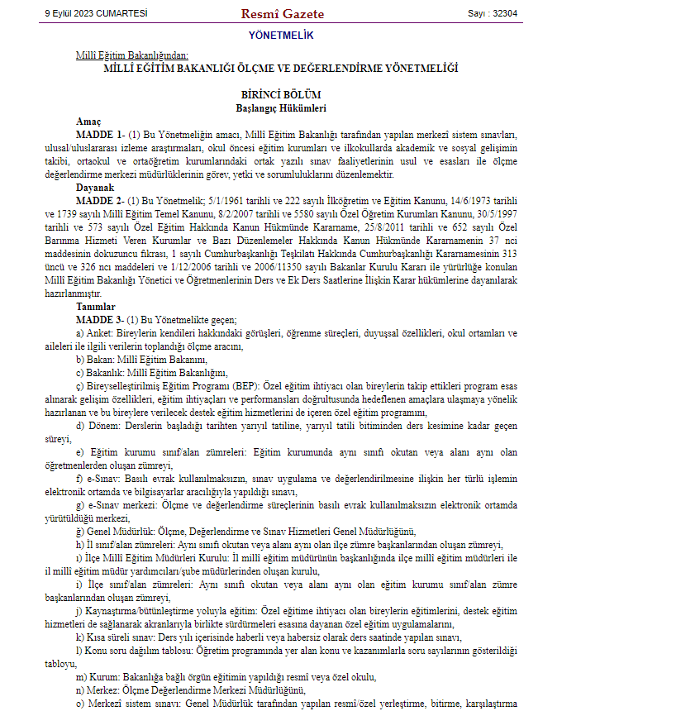
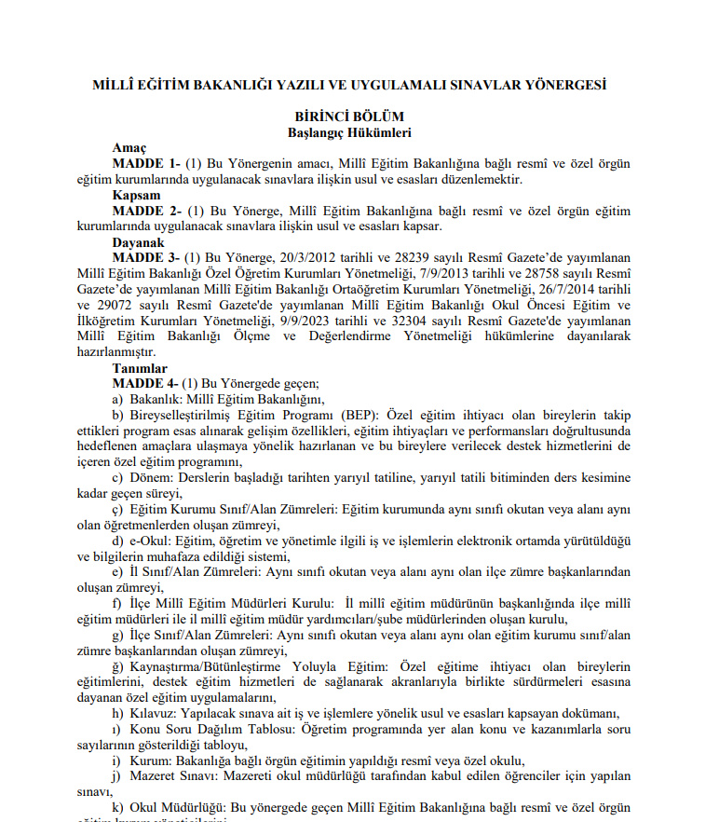

Slide 10
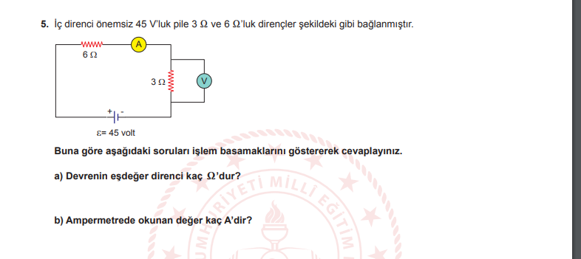
ÜÇÜNCÜ BÖLÜM
Sınav Uygulama Esasları ile Ulusal ve Uluslararası İzleme Araştırmaları
Yazılı ve uygulamalı sınavlar
Ülke, il ve ilçe geneli yapılacak ortak yazılı sınavlar hariç okullar tarafından yapılacak tüm sınavlar açık uçlu veya açık uçlu ve kısa cevaplı sorulardan oluşan yazılı yoklama şeklinde yapılır.

Slide 11
Yönetmelik;
………..kendi cevabının oluşturma!!!
Bir kelime
Bir şekil
Bir cümle
Bir liste
Bir paragraf
Bir konuşma metni……

Slide 12
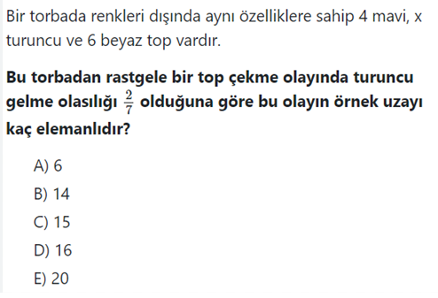
AÇIK UÇLU MADDENİN ESAS AMACI

Slide 13
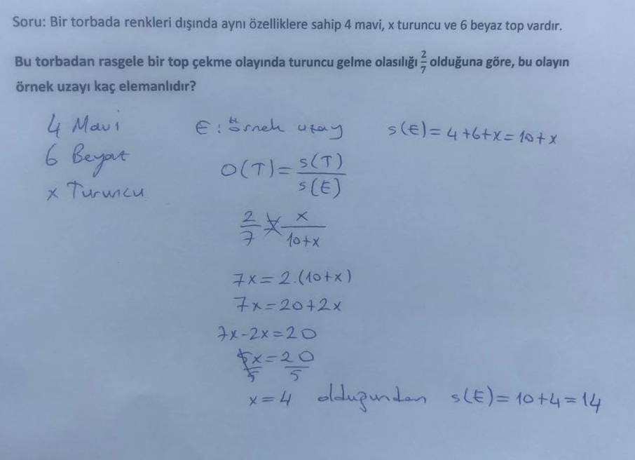

Slide 14
Eğitimde kullanılan maddeler genel olarak ikiye ayrılır:
Cevabın Sunulan Seçenekler Arasından Seçilmesi Esasına Dayanan Maddeler
(Seçmeli Maddeler-Çoktan Seçmeli Maddeler)
2. Cevabın Öğrenci Tarafından Yapılandırılması Esasına Dayanan Maddeler
(Açık Uçlu Maddeler)

Slide 15
AÇIK UÇLU MADDELER
Açık uçlu madde: “…Açık uçlu soru, cevabın sınava giren kişi tarafından genellikle bir ya da daha fazla cümleyle oluşturmasının istendiği, tek bir cevap ya da formun doğru cevap olarak listelenemediği, cevabın doğruluğunun ve niteliğinin sadece konu hakkında bilgisi ve becerisi olan bir kişi tarafından öznel olarak değerlendirildiği bir soru tipidir.”

Slide 16
Kısa Yanıt Gerektiren Kapalı Uçlu Maddeler
Kısa Yanıt Gerektiren Açık Uçlu Maddeler
Uzun Yanıt Gerektiren Açık Uçlu Maddeler
Beklenen cevap olabildiğince kısa ve sınırlıdır.
Problem kısmında; içerik ve istenilen cevap genellikle “listeleyin”, “tanımlayın”, “nedenlerini yazın” gibi kelimelerle sınırlandırılır.
Birden fazla doğru cevabı olabilir.
Öğrenciye cevabın kapsamını ve formunu belirlemek için neredeyse sınırsız özgürlük tanır.
Zaman ya da sayfa sınırı konulabilir.
Cevabın formu ya da yanıtın içereceği materyaller hakkında çeşitli sınırlamalar getirilebilir.
Bu sınırlamalar minimum düzeyde olmalıdır.
Beklenen cevap olabildiğince kısa ve sınırlıdır.
Problem kısmında; içerik ve istenilen cevap genellikle “listeleyin”, “tanımlayın”, “nedenlerini yazın” gibi kelimelerle sınırlandırılır.
Doğru cevap açık ve kesindir.

Slide 17
Kısa Yanıt Gerektiren Kapalı Uçlu Maddeler
Türkiye’nin başkenti neresidir?
Ankara
Obozite nasıl önlenir? Aşağıdaki boşluğa üç madde halinde yazınız.
Dengeli beslenme,
yeterli beslenme,
Yağlı besinlerden uzak durma
Kısa Yanıt Gerektiren Açık Uçlu Maddeler
Uzun Yanıt Gerektiren Açık Uçlu Maddeler
Bir anınızı anlatınız.
………….

Slide 18
Açık uçlu maddeler öğrencide
İlişkileri analiz etme
Hipotez oluşturma
Durumları karşılaştırma
Problem için çözüm üretme
Gerekli varsayımları açıklama
Güçlü ve zayıf yönleri belirleme
Farklı kaynaklardan verileri birleştirme
Uygun sonuçları belirtme
Neden sonuç ilişkisini açıklama
Verileri düzenleme
Davranışlarını ölçmeyi hedefler....

Slide 19
Geniş bir kazanım alanını ölçebiliriz…
Yaratıcılık
Kavrama
Hatırlama
Değerlendirme
Çözümleme
Uygulama
Notes:
Sunuya kısa bir genel bakış sağlayın. SSununun ana odağını ve neden önemli olduğunu açıklayın.
Her bir önemli konuyu tanıtın.
Katılımcılara bir yol haritası sunmak için bu özellikle bir sonraki tartışılacak konuyu vurgulayarak bu Genel Bakış slaydını sunu boyunca yineleyin.

Slide 20
Açık Uçlu Maddelerin Avantajları
Aşinalık etkisi vardır
Öğrenci cevaplarının bireyselliğine izin verir ve öğrencilerin kendilerini ifade etmesini sağlar.
Öğrencilerin yazı stillerinin bir ölçüsüdür.
Öğrenci cevaplarında tutarlılık sağlar.
Üst düzey ve karmaşık bilişsel becerileri ölçmede etkilidir.
Şans başarısı yoktur.
Kopya olasılığı düşüktür.
Öğrencileri daha çok çalışmaya ve konuları daha derinlemesine öğrenmeye teşvik eder

Slide 21
Açık Uçlu Maddelerin Sınırlılıkları
Açık uçlu soruları objektif olarak değerlendirmek zaman alır.
Açık uçlu sorularla konunun sınırlı bir bölümü değerlendirilebilir, bu nedenle kapsam geçerliliği düşüktür.
Öznel cevapların en fazla olduğu değerlendirme şeklidir.
Öğrencinin istenilen zihinsel etkinliği gösterememesi güvenirliği düşürür.
Açık uçlu sorularda, öğrenci yanıtlarını puanlamak için daha fazla zaman gerekir.

Slide 22
ama kapsam yeterli olmazsa!
kapsam geçerliliği düşüktür
m) Öğretmenler tarafından ünite/tema ve/veya konu sonlarında öğrencilerin gelişimini belirlemek için kısa süreli sınavlar yapılabilir.

Slide 23
Hazırlanması ve uygulanması kolaydır.
Ama puanlaması zordur.
Bu madde türünde öğretmlerin yalnızca soru yazması değil, puanlama anahtarları hazırlaması ve puanlama yapması da o derece ön plana çımaktadır

Slide 24
İKİNCİ BÖLÜM
Ölçme ve Değerlendirme İlke ve Esasları
MADDE 4- (1) Ölçme ve değerlendirmede aşağıdaki genel esaslar gözetilir:
c) Ölçme uygulamalarında geçerlik, güvenirlik ve kullanışlılık açısından uygun ölçme araçları kullanılır. Ölçme aracının özelliğine göre cevap anahtarı, dereceli puanlama anahtarı, dereceleme ölçeği ya da kontrol listeleri kullanılır.

Slide 25
Ölçme Araçlarında Bulunması Gereken Özellikler
Güvenirlik
Geçerlik
Kullanışlılık

Slide 26
Konu soru dağılım tabloları
Ortak yazılı sınavların soruları, konu soru dağılım tablosuna göre hazırlanır. Konu soru dağılım tablosu ülke geneli ortak yazılı sınavlar için bakanlık tarafından; il, ilçe ve okul geneli ortak yazılı sınavlar için il sınıf/alan zümreleri tarafından ölçme değerlendirme merkezi müdürlüğünün görüşü alınarak hazırlanır. Bakanlık tarafından il, ilçe ve okul geneli ortak yazılı sınavlar için örnek konu soru dağılım tabloları yayımlanır.

Slide 27
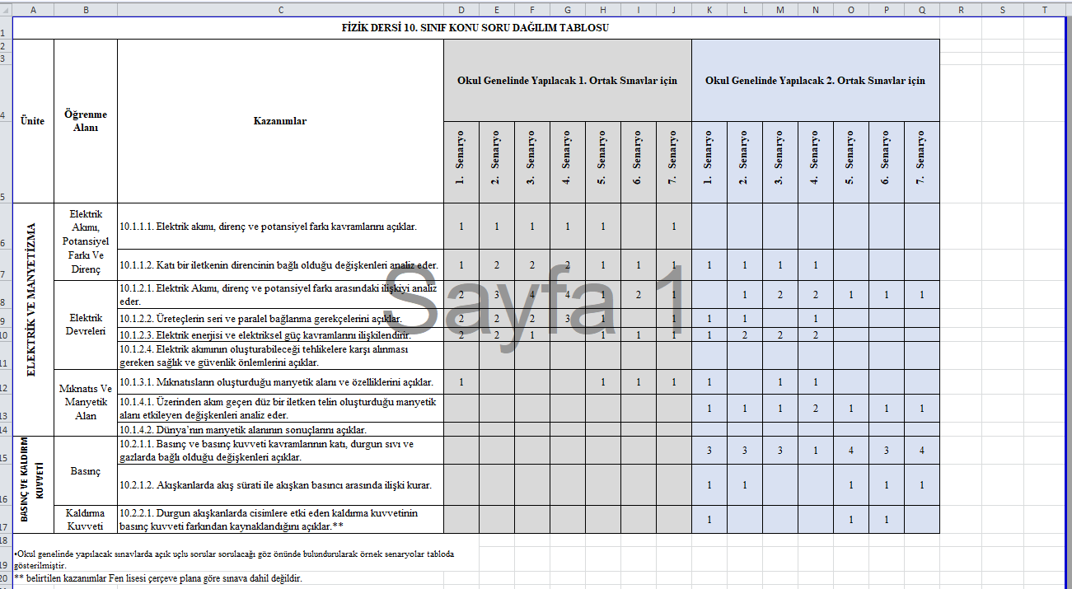
Sınav içeriği
Kapsam geçerliliği

Slide 28
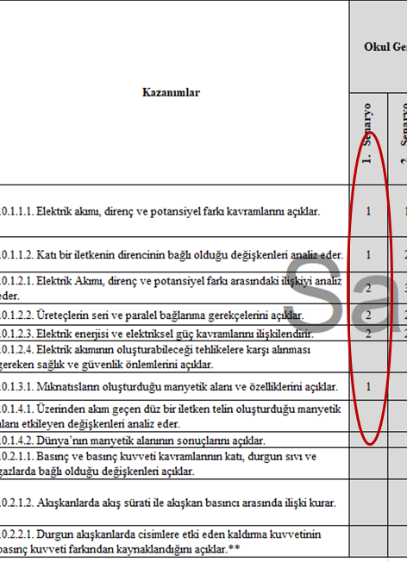

Slide 29
Puanlama teknikleri
  Genel İzlenimle Puanlama
Dereceli Puanlama Anahtarı (Rubrik): Gözlemlere ait puanları tanımlanmış kategorilerden (ölçüt ya da ölçütler) uygun düşen boyuta kaydetmemizi sağlayan bir değerlendirme aracıdır.
  Kontrol listeleri
  *****

Slide 30
Soru: 1 |  |  | Güçlük Düzeyi
 |  |  | Kolay |  | Orta | x | Zor
Bilişsel Öğrenme Düzeyi
Kazanım:
Cevap Anahtarı
 | Puan | Cevaplar
Tam Puan (5 Puan)
Kısmi Puan (3 Puan)
Kısmi Puan (1 Puan)
Boş
Yanlış

Slide 31
Genel izleme puanlama
3
Denklem kurma: 3
İşlem basamaklarını yapabilme: 5
Sonucu bulmak: 2
5
2

Slide 32
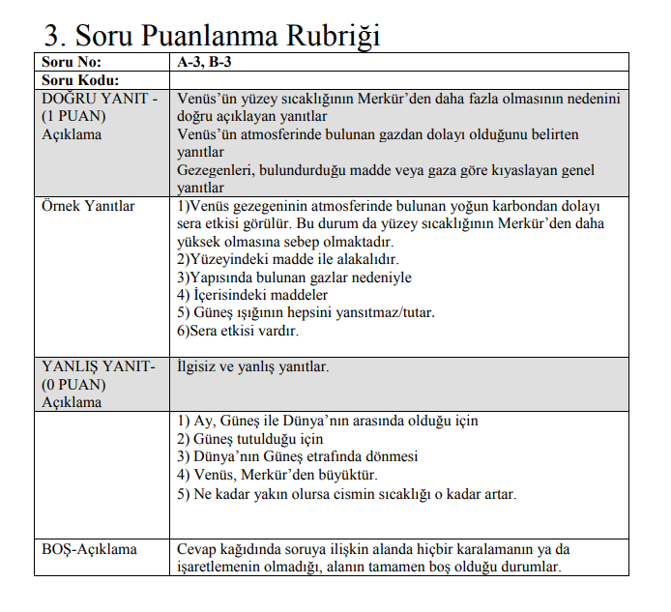
rubrik kullanımı

Slide 33
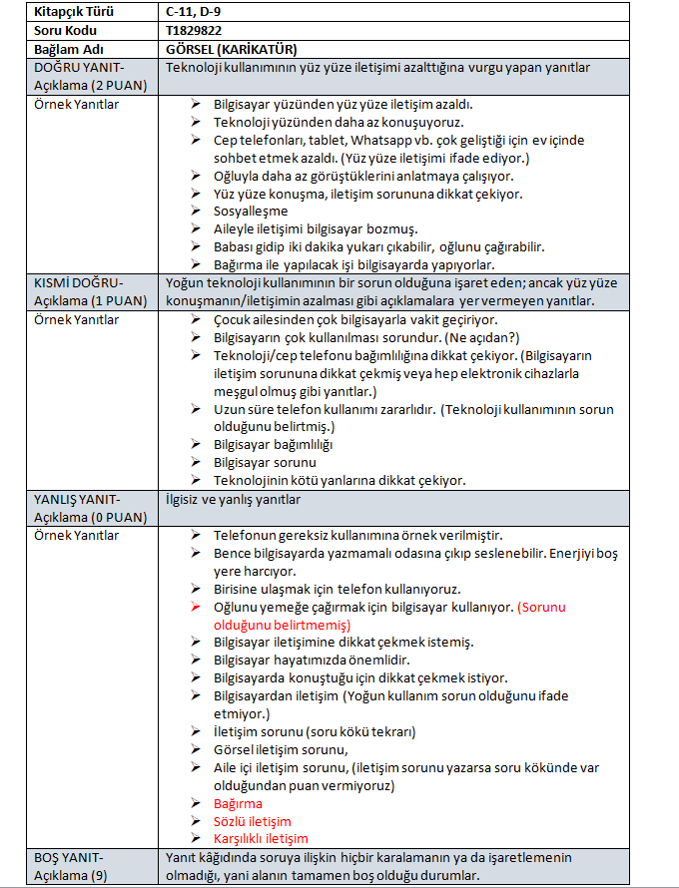

Slide 34
geri bildirim
d) Yapılan ortak sınavların şube ve sınıflar bazında analizleri yapılır. Konu ve kazanım eksikliği görülen öğrencilerin durumları, ders öğretmeni ve eğitim kurumu sınıf/alan zümreleri tarafından yeniden değerlendirilir.
Geri bildirim, alıcı ve gönderici taraflar arasında geriye dönük olumlu veya olumsuz görüşlerin paylaşılmasıdır.
Çeşitli istatistik yöntemleri var ancak açık uçlu soru tipinde, buna en iyi alan uzmanı karar verebilir.
Bir not düşmek, öğrenci ile konuşmak, toplu geribildirim, kazanım odaklı geri bildirim gibi bir çok geri bildirim yöntemi uygulanabilir.

Slide 35
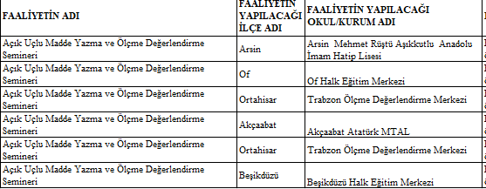
eğitimlerimiz

Slide 36
Öğretmenlerin komisyonlara katılması,
açık uçlu soru okuma yapması,
çalıştaylara iştirak etmesi vb. karşılıklı gelişim için çok önemli

